Slide 1








사회문제 해결을 위한
정책디자인
1주차
공공정책디자인 소개 및 사회문제 이해
박 형 준
교수
성균관대학교 행정학과

Slide 2
Notes:
안녕하십니까. ‘사회문제 해결을 위한 정책디자인’ 1주차 3차시 강의를 시작하겠습니다.

Slide 3
생각해보기
왜
정책디자인이 필요한가
기존의 정부 중심(top-down) 문제 해결 방식은 복잡한 현대 사회문제에 대응하는 데 한계가 있음
이를 극복하기 위해서는 사람 중심(human-centered) 접근 필요
효과적인 정책 설계의 첫걸음은 문제의 본질을 올바르게 정의하는 것
Notes:
지난 시간에는 #1 정책디자인이 왜 필요한지에 대해 살펴봤습니다. #2 복잡하고 예측하기 어려운 사회문제 속에서 기존의 정부 중심 해결 방식만으로는 한계가 있다는 점을 확인했고, #3 이러한 한계를 극복하기 위해서는 사람 중심의 접근이 필요하다는 결론에 도달했습니다. #4 그리고 그 출발점이 바로 ‘올바른 문제정의’라는 사실을 이야기했습니다.

Slide 4

생각해보기
기후변화 대응 예시
목표를 “온실가스 배출을 줄인다”로만 설정
실제 문제 구조는 산업구조, 에너지 정책, 소비 패턴, 국제 협약, 기술 혁신 등 수많은 요인과 얽혀 있음
Notes:
그렇다면, 문제를 잘못 정의하면 어떤 결과가 생길까요?
예를 들어, #1 기후변화 문제를 해결하겠다며 #2 “온실가스 배출을 줄이자”라는 목표만 세운다고 가정해봅시다. #3 그러나 실제로는 산업 구조, 에너지 정책, 소비 패턴, 국제 협약, 기술 혁신 등 수많은 요인이 얽혀 있어, 어느 한 부분만 건드리면 예상치 못한 부작용이 발생할 수 있습니다. 전기차 보급을 늘렸더니 배터리 원료 채굴 과정에서 환경과 인권 문제가 새로 생기는 경우가 그 예입니다

Slide 5
생각해보기
사악한 문제 (wicked problem)
명확한 문제 정의가 어려움
이해관계자마다 바라보는 관점이 다름
시간이 지남에 따라 문제의 성격과 조건이 변함
Notes:
오늘 우리가 다룰 주제는 바로 이런 복잡성을 지닌 #1 ‘사악한 문제(Wicked Problem)’입니다. 단순히 풀기 어려운 문제를 넘어, #2 문제의 정의가 명확하지 않고, #3 이해관계자에 따라 바라보는 관점이 달라지며, #4 시간이 지남에 따라 상황이 변화하는 특성을 가진 문제입니다.

Slide 6
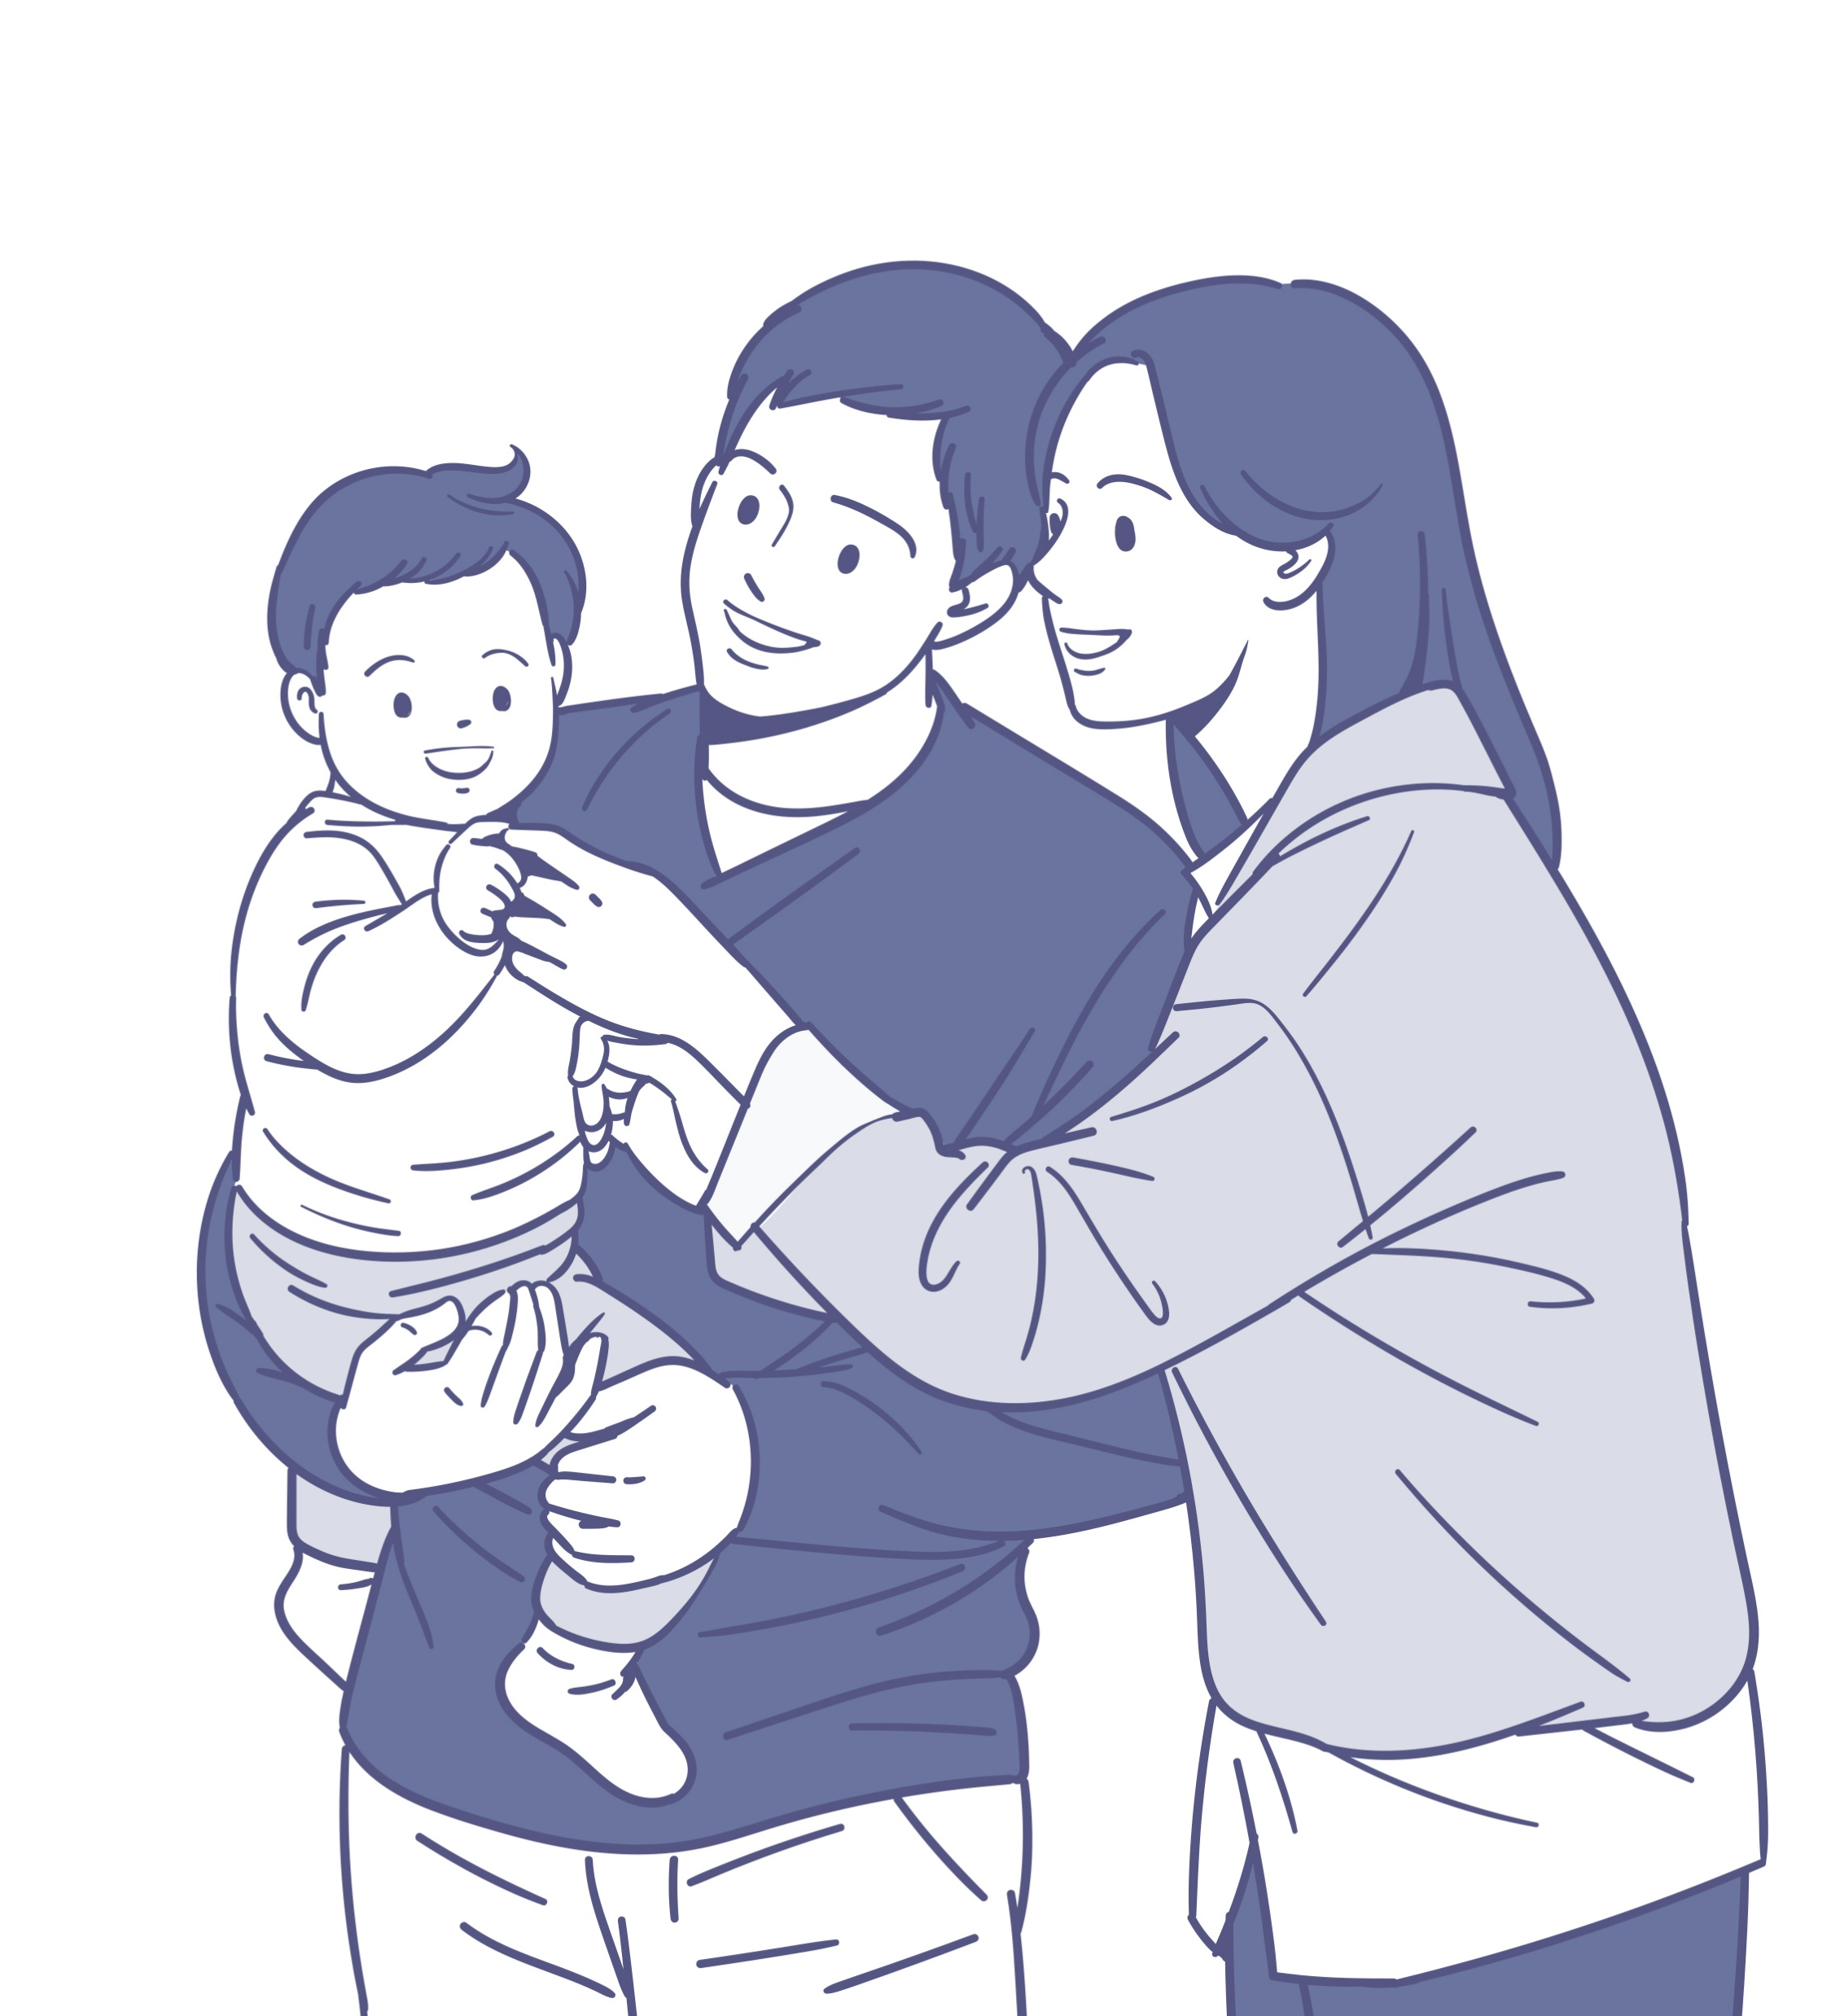
생각해보기
저출산 문제
보육 환경 부족
주거 비용 부담
일·가정 양립 제도의 한계
정책이 시행되는 동안 사회·경제적 환경 변화
Notes:
예를 들어, 저출산 문제를 생각해봅시다. #1 어떤 사람은 보육 환경의 부족을, #2 어떤 사람은 주거 비용을, #3 또 다른 사람은 일·가정 양립 제도의 한계를 원인으로 봅니다. 심지어 #4 정책이 시행되는 동안 사회·경제 환경이 바뀌어, 처음의 해결책이 더 이상 효과적이지 않게 되기도 합니다.

Slide 7

학습목표
학습
내용
1
사악한 문제란 무엇인가?
2
사악한 문제의 특징
3
팀별 활동 안내
Notes:
이번 시간에는 이러한 ‘사악한 문제’의 개념과 특징을 구체적으로 살펴보겠습니다. 이 개념을 이해하면, 우리가 왜 디자인적 사고를 통해 문제에 접근해야 하는지, 그리고 기존 방식으로는 왜 충분하지 않은지를 명확히 알 수 있습니다.

Slide 8

학습목표
학습
목표
사악한 문제의 다섯 가지 주요 특징을 이해할 수 있다.
저출산, 주거, 노동 등 실제 사례를 통해 사악한 문제가 왜 해결하기 어려운지 분석할 수 있다.
이러한 문제를 풀어가기 위해 필요한 새로운 접근 방식을 모색할 수 있다.
Notes:
오늘 학습 목표는 세 가지입니다.
첫째, 사악한 문제의 다섯 가지 주요 특징을 이해합니다.
둘째, 저출산, 주거, 노동 등 실제 사례를 통해 사악한 문제가 왜 해결하기 어려운지 분석합니다.
셋째, 이러한 문제를 풀어가기 위해 필요한 새로운 접근 방식을 모색합니다.

Slide 9

0
1
사악한 문제란 무엇인가?

Slide 10

사악한 문제란 무엇인가?
Wicked Problem의 개념
‘사악한 문제(wicked problem)’란 무엇인가?
Notes:
네, 그럼 먼저 #1 ‘사악한 문제(wicked problem)’가 정확히 무엇을 의미하는지, 개념부터 정립해 보겠습니다.

Slide 11

사악한 문제란 무엇인가?
Wicked Problem의 개념
사악한 문제 (wicked problem)
「계획의 일반 이론에 관한 딜레마 (Dilemmas in a General Theory of Planning)」
- Horst Rittel & Melvin Webber -
Notes:
#1 이 용어는 1970년대 #2 설계 이론가 호르스트 리텔과 멜빈 웨버가 발표한 「계획의 일반 이론에 관한 딜레마(Dilemmas in a General Theory of Planning)」에서 처음 제시되었습니다.

Slide 12

“사회 정책의 문제는 과학이 주로 다루는 길들여진 문제와 성격이 근본적으로 다르기 때문에, 전통적인 과학·공학 접근만으로는 해결에 실패할 수밖에 없다.”
Notes:
두 사람은 #1 사회 정책의 문제는 과학이 주로 다루는 길들여진 문제와 성격이 근본적으로 다르기 때문에, 전통적인 과학·공학 접근만으로는 해결에 실패할 수밖에 없다고 설명했습니다.

Slide 13
사악한 문제란 무엇인가?
Wicked Problem의 개념
길들여진 문제(Tame Problem)
과학 문제
정답이 있는 문제
판별 가능
사악한 문제(Wicked Problem)
정책 문제
정답이 없는 문제
끊임없이 변화
Notes:
과학이 다루는 문제는 ‘정답’이 있고 해법의 옳고 그름을 판별할 수 있지만, #1 정책 문제는 그 자체가 끊임없이 바뀌고 이해관계에 따라 다르게 보인다는 것이죠.

Slide 14

사악하다
한번 빠지면 헤어나오기 어려운 악순환, ‘다루기 까다롭고 고약하다’
Notes:
여기서 !1 ‘사악하다’는 표현은 윤리적으로 나쁘다는 뜻이 아닙니다. #2 한번 빠지면 헤어나오기 어려운 악순환, 다루기 까다롭고 고약하다는 의미에 가깝습니다.

Slide 15
사악한 문제란 무엇인가?
Wicked Problem의 개념
정의하기 어려움
해결책이 명확하지 않음
해결할 수록 문제가 발생하는 유형
Notes:
쉽게 말해, #1 정의하기 어렵고, #2 해결책이 명확하지 않으며, #3 해결하려 들수록 새 문제가 튀어나오는 유형의 문제입니다.

Slide 16

사악한 문제란 무엇인가?
Wicked Problem의 개념
길들여진 문제 (tame problem)
수학 방정식 풀기
고장 부품 교체하기
체스에서 이기기
분명한 목표, 해법 존재, 해결되었다는 상태 확인
Notes:
길들여진 문제(tame problem)부터 떠올려 봅시다. #1 수학 방정식 풀기, #2 고장 부품 교체하기, #3 체스에서 이기기 같은 것들입니다. #4 목표가 분명하고, 해법이 존재하는지 여부도 명확하며, “해결되었다”는 상태를 확인할 수 있습니다.

Slide 17
사악한 문제란 무엇인가?
Wicked Problem의 개념
사악한 문제 (wicked problem)
정의하기 어려움
문제 정의 불명확, 해법의 객관적 정답 부재
해결 할수록 문제가 발생하는 유형
Notes:
반면 사악한 문제는 이런 특성이 거의 없습니다. 고속도로를 어디에 어떻게 놓을지, 세율을 어떻게 조정할지, 교육과정을 어떻게 개편할지 같은 거의 모든 공공 정책 이슈가 여기에 해당합니다. #1 문제의 정의부터 불분명하고, #2 해결책은 객관적 정답이라기보다 #3 정치적·가치적 판단에 기대게 됩니다. 여기서 중요한 통찰 하나를 강조하겠습니다.

Slide 18

“사회문제는 결코 완전히 해결되지 않는다. 기껏해야 반복해서 재해결 될 뿐이다.”
상황이 변할 때마다
학습하고 조정하면서 더 나은 상태로 변화
Notes:
리텔과 웨버는 이렇게 말합니다. #1 “사회문제는 결코 완전히 해결되지 않는다. 기껏해야 반복해서 재해결될 뿐이다.” 완벽한 종결을 목표로 하기보다, #2 상황이 변할 때마다 학습하고 조정하면서 더 나은 상태로 업데이트하는 과정이 중요하다는 뜻입니다.
이 지점에서 학생들과 잠깐 생각 실험을 해봅시다.

Slide 19


도로가 좁아서
대중교통이 불편해서
우리 도시에 왜 교통 체증이 심할까요?
직장과 주거가 멀어서
원인 진단이 다르면 해결책이 달라짐
현 해법을 실행하면 다른 문제가 발생
Notes:
#1 “우리 도시에 왜 교통 체증이 심할까요?” 어떤 학생은 #2 도로가 좁아서라고 답할 수 있고, 또 어떤 학생은 #3 대중교통이 불편해서, 어떤 학생은 #4 직장과 주거가 멀어서라고 할 겁니다. #5 원인 진단이 다르면 자연히 해결책도 달라지고, #6 한 해법을 실행하면 다른 문제가 새로 생길 수도 있습니다.

Slide 20

사악한 문제란 무엇인가?
Wicked Problem의 개념
악순환
까다롭다
Notes:
이것이 사악한 문제의 전형적 모습입니다.

Slide 21
사악한 문제란 무엇인가?
정의의 난해성(No definitive formulation)
문제를 이해하기 위한 정보를 수집하는 것도 해법에 의해 달라짐
Notes:
또 하나 기억해야 할 점은, #1 문제를 이해하기 위해 어떤 정보를 모을지조차 제안된 해법에 의해 달라진다는 것입니다.

Slide 22

보육 인프라 확충
어린이집 접근성
교사 : 아동 비율
주거 비용
전월세 부담
직주근접
교통비
문제 정의와 해법 구상이 동시에 변화
Notes:
예를 들어 저출산을 해결하겠다고 할 때, #1 보육 인프라 확충을 해법으로 보는 사람은 어린이집 접근성·교사 대 아동 비율 같은 데이터를 모을 것이고, #2 주거 비용을 핵심으로 보는 사람은 전월세 부담·직주근접·교통비 데이터를 먼저 볼 겁니다. 즉, #3 문제 정의와 해법 구상이 동시에 서로를 밀어 올리며 함께 변화합니다.

Slide 23
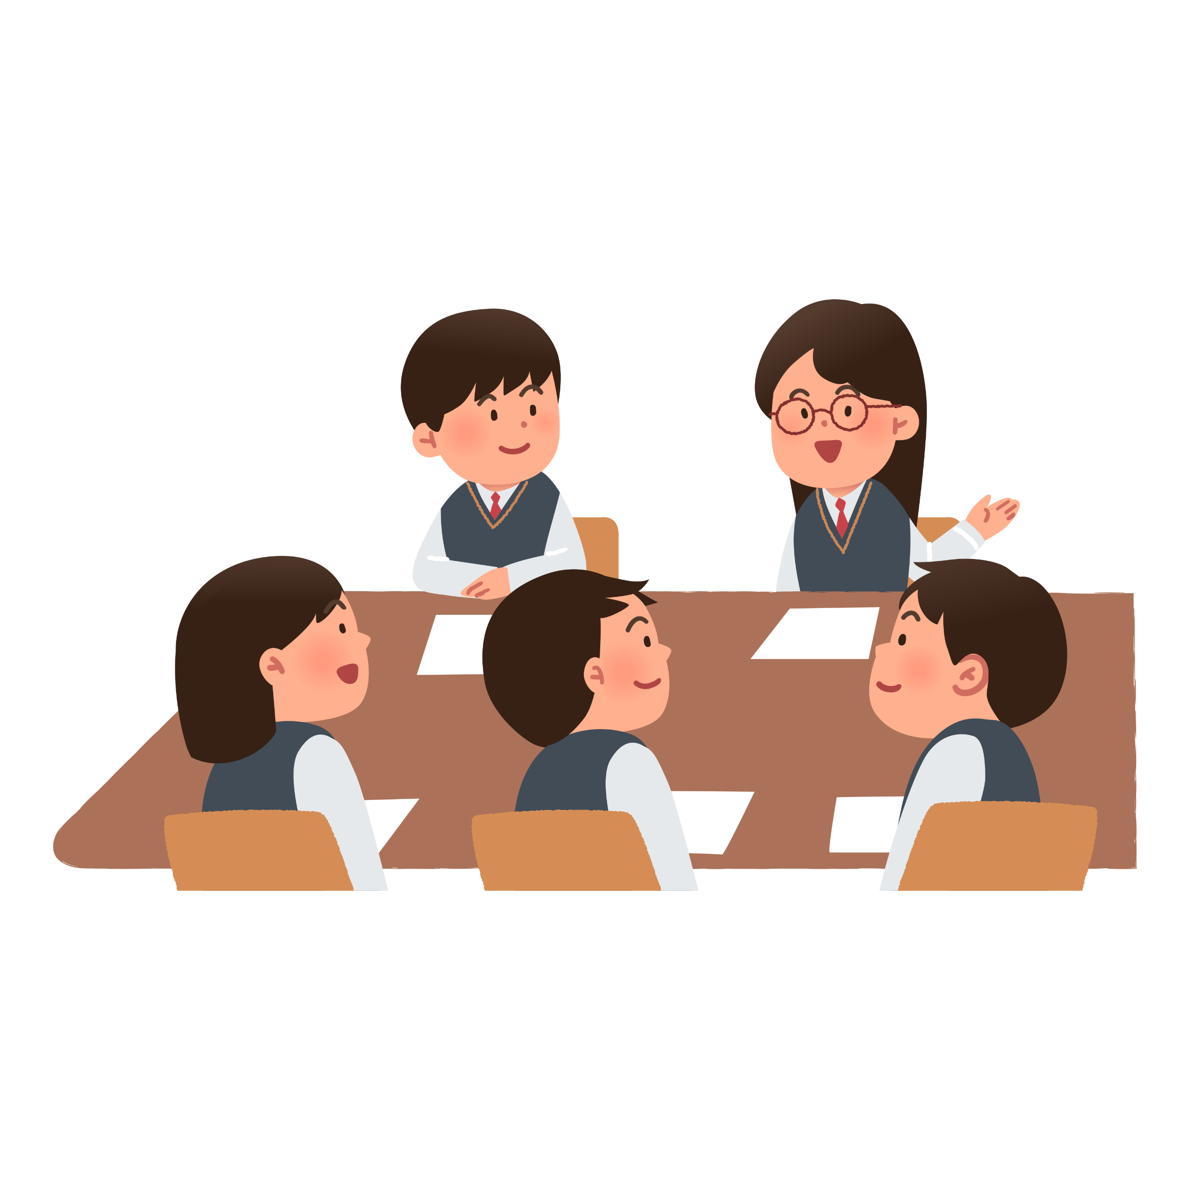
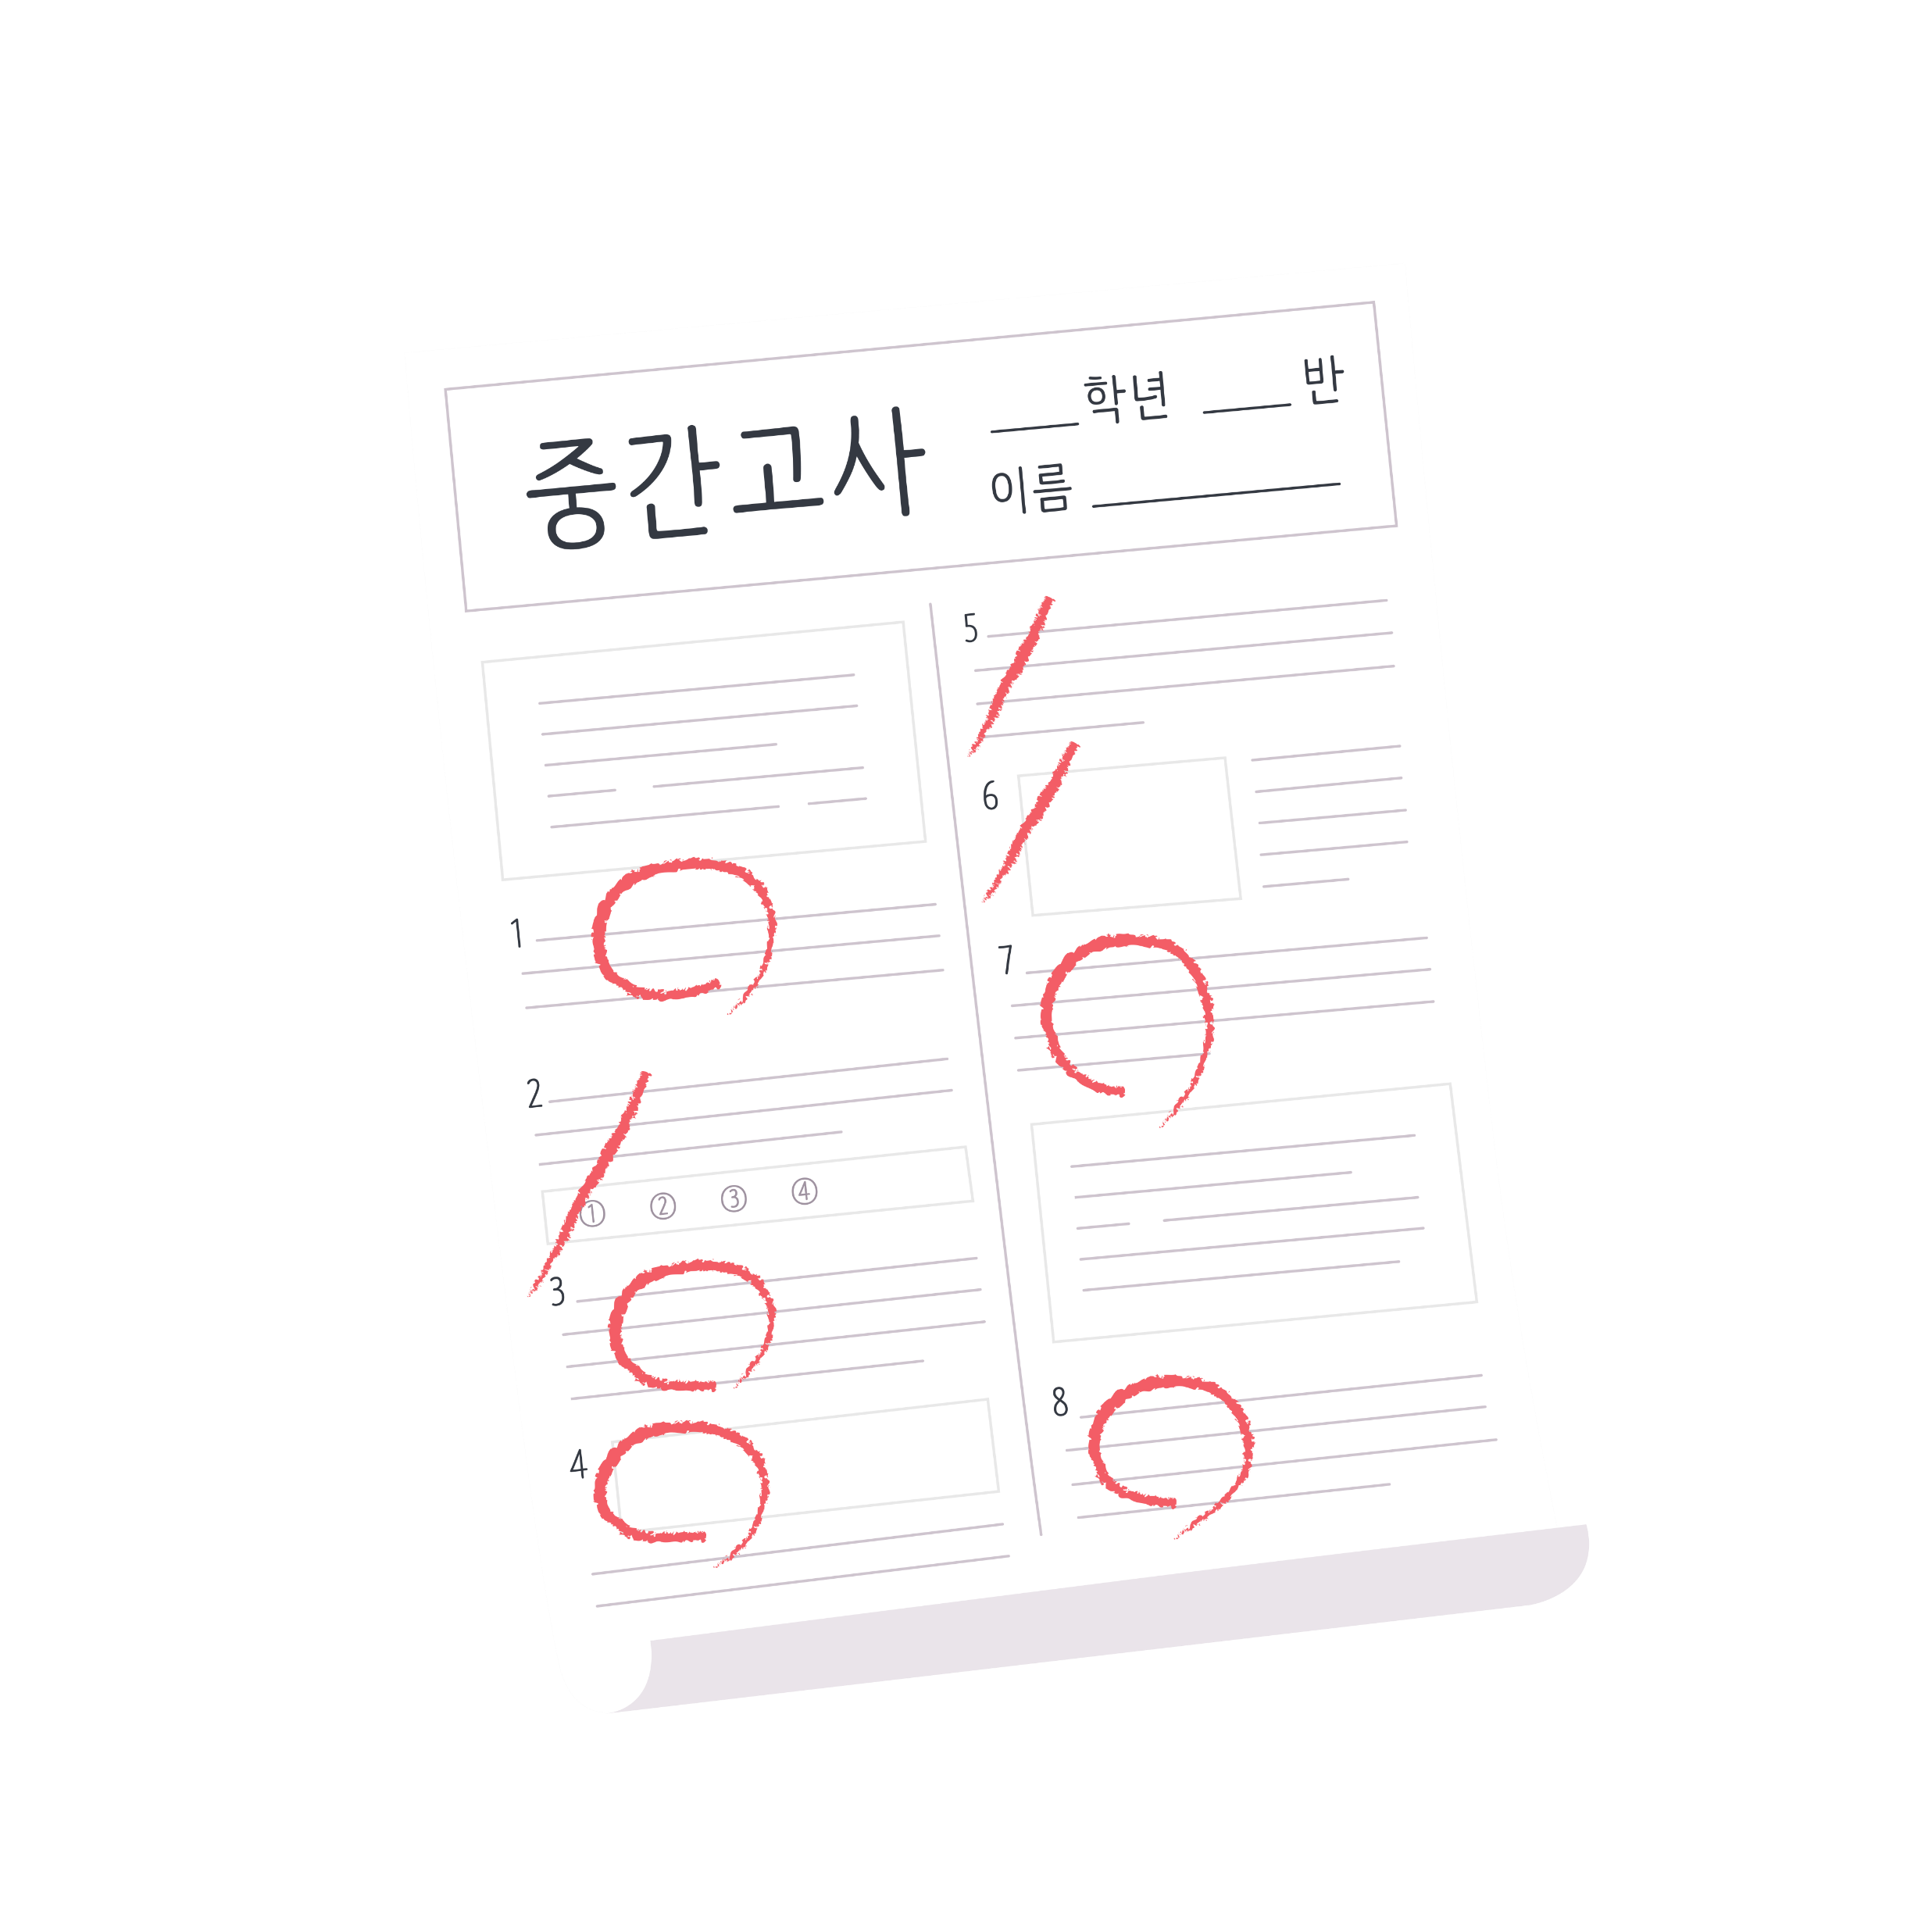
사악한 문제란 무엇인가?
Wicked Problem의 개념
길들여진 문제
사악한 문제
맞다/ 틀리다
더 낫다/덜 낫다
시험
토론
Notes:
이해를 돕기 위한 아주 짧은 비교를 해볼 수 있습니다. #1 길들여진 문제라면 #2 “정답이 있는 시험”에 가깝습니다. #3 사악한 문제는 #4 “정답이 계속 바뀌는 토론”에 가깝습니다. 전자는 #5 맞다/틀리다로 끝나지만, 후자는 #6 더 낫다/덜 낫다, 누구에게는 이롭고 누구에게는 불리하다 같은 판단이 뒤따릅니다.

Slide 24
사악한 문제란 무엇인가?
Wicked Problem의 개념
도서관 냉난방기 교체
청년 주거 안정 대책 마련
노인 복지 서비스 접근성 향상
Notes:
#1 도서관 냉난방기 교체, #2 청년 주거 안정 대책 마련, #3 노인 복지 서비스 접근성 향상
각 항목이 길들여진 문제에 가까운지, 사악한 문제에 가까운지 잠시 혼자 생각해 보세요. 그리고 왜 그렇게 판단했는지 한 문장으로 정리해 보겠습니다. (잠시 생각 시간)

Slide 25
사악한 문제란 무엇인가?
Wicked Problem의 개념
도서관 냉난방기 교체
원인과 해결책이 명확하고, 해결 여부를 쉽게 확인
청년 주거 안정 대책 마련
노인 복지 서비스 접근성 향상
다양한 이해관계와 가치 판단, 환경 변화가 얽혀 있음
Notes:
보셨죠? #1 1번은 원인과 해결책이 비교적 명확하고, 해결 여부를 쉽게 확인할 수 있습니다. #2 반면 2번과 3번은 다양한 이해관계와 가치 판단, 환경 변화가 얽혀 있어 정답이 하나로 떨어지지 않습니다.
정리하겠습니다.

Slide 26
사악한 문제란 무엇인가?
Wicked Problem의 개념
정의하기 어렵고 끝나는 지점이 불분명
공감
해법이 새로운 문제를 만들어 낼 수 있음
이해관계자마다 문제의 모습이 다르게 보임
학습과 실험을 통한 점진적 접근
Notes:
사악한 문제는 #1 정의하기 어렵고, 끝나는 지점이 불분명하며, #2 해법이 새로운 문제를 만들어낼 수 있고, #3 이해관계자마다 문제의 모습이 다르게 보이는 유형의 문제입니다.
그래서 우리는 완벽한 해답을 찾기보다, #4 학습과 실험을 통해 점진적으로 더 나은 상태를 만들어가는 접근이 필요합니다.

Slide 27
사악한 문제란 무엇인가?
Wicked Problem의 개념
사악한 문제의 특징
실제 사례에
도입하기
Notes:
바로 다음 슬라이드부터 리텔과 웨버가 제시한 #1 사악한 문제의 특징을 하나씩 살펴보고, 저출산·주거·노동 같은 #2 실제 사례에 대입해 보겠습니다. 이렇게 하면 왜 디자인적 사고와 정책디자인이 이러한 문제에 적합한지, 자연스럽게 연결될 것입니다.

Slide 28
0
2
사악한 문제의 특징

Slide 29
사악한 문제의 특징
정의의 난해성
리텔 & 웨버
사악한 문제의 특징 10가지 제시
Notes:
앞서 우리는 사악한 문제의 개념을 살펴봤습니다. #1 리텔과 웨버는 #@ 자신들의 논문에서 이러한 문제들이 왜 다루기 어려운지를 설명하는 10가지 구체적인 특징을 제시했습니다. 그 중에서도 핵심적인 특징들을 5개로 정리해서 알아보겠습니다.

Slide 30
사악한 문제의 특징
정의의 난해성
문제에 대한 결정적인 공식이 없다는 것
Notes:
그 첫 번째이자 가장 근본적인 특징은 #1 ‘문제에 대한 결정적인 공식이 없다는 것’, 즉 ‘정의의 난해성’입니다.
이게 무슨 의미일까요?

Slide 31

길들여진 문제
문제 파악
해결책 찾기
명확한 조건과 정답으로 가능한 접근
Notes:
우리가 수학 문제 같은 #1 ‘길들여진 문제’를 풀 때는, 먼저 #2문제를 완벽히 이해한 뒤에 #3 해결책을 찾기 시작합니다. #4 조건이 명확하고, 정답도 하나로 떨어지기 때문에 가능한 접근입니다. 하지만 사악한 문제는 전혀 다릅니다.

Slide 32
“문제를 이해하는 데 필요한 정보 자체가, 그 문제를 어떻게 해결할 것인지에 대한 아이디어에 따라 달라진다.”
Notes:
리텔과 웨버는#1 “문제를 이해하는 데 필요한 정보 자체가, 그 문제를 어떻게 해결할 것인지에 대한 아이디어에 따라 달라진다”고 말합니다.

Slide 33
사악한 문제의 특징
정의의 난해성
문제 정의가 해결 방향을 정하고,
해결책 구상이 문제 정의를 바꾼다.
Notes:
다시 말해, #1 문제를 어떻게 정의하느냐가 곧 해결책의 방향을 결정하고, #2 반대로 어떤 해결책을 염두에 두느냐가 문제 정의를 바꾸게 됩니다.

Slide 34
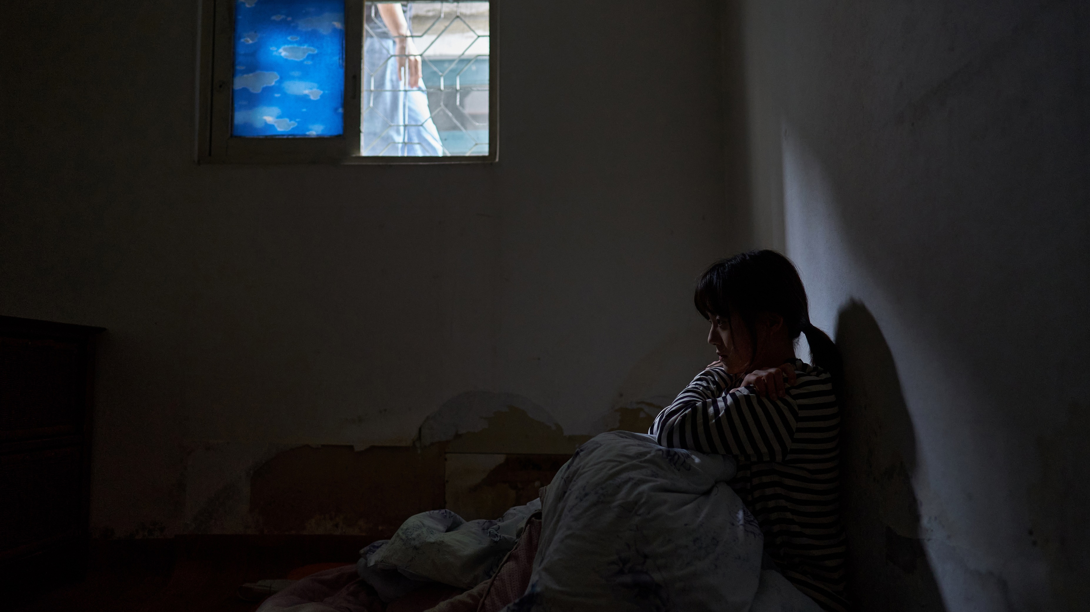
소득 부족
현금 지원
직업 기술의 결핍
빈곤 문제
교육과 직업훈련
의료 서비스 접근성 부족
공공의료 인프라 확충
Notes:
예를 들어 #1 빈곤 문제를 생각해 봅시다. #2 빈곤을 #3 ‘소득 부족’으로 정의하면 해결책은 #4 현금 지원이 될 것이고, #5 ‘직업 기술의 결핍’으로 정의하면 #6 교육과 직업훈련이 핵심이 됩니다. 또 #7 ‘의료 서비스 접근성 부족’으로 본다면 #8 공공의료 인프라 확충이 우선 과제가 됩니다.

Slide 35
사악한 문제의 특징
정의의 난해성
객관적 분석
사회적 가치관
Notes:
이렇게 동일한 현상이라도 어떤 관점에서 정의하느냐에 따라 완전히 다른 해결책이 나옵니다. 그리고 그 정의 과정에는 #1 객관적 분석뿐만 아니라, #2 사회적 가치관과 이해관계가 깊게 개입됩니다.
이 현상은 다른 사회문제에서도 마찬가지입니다.

Slide 36

대중교통 서비스 부족
버스와 지하철 확충
도로 용량 부족
출퇴근 시간 집중
유연근무제, 재택근무 활성화
Notes:
예를 들어 교통 혼잡 문제를 #1 ‘도로 용량 부족’으로 정의하면 #2 도로 확장이 해법이 되지만, #3 ‘대중교통 서비스 부족’으로 보면 #4 버스와 지하철 확충이 답이 됩니다. #5 ‘출퇴근 시간 집중’ 문제로 정의하면 #6 유연근무제나 재택근무 활성화가 효과적인 대책이 됩니다. 결국 문제의 공식화 자체가 문제 그 자체인 셈입니다.

Slide 37
사악한 문제의 특징
정의의 난해성
여러분은 빈곤 문제를 푼다고 할 때, 우선순위를 어디에 두시겠습니까?
Notes:
여기서 잠깐, 여러분이 직접 경험해 보시죠. #1 “여러분이 빈곤 문제를 푼다고 할 때, 우선순위를 어디에 두시겠습니까? 그리고 왜 그렇게 생각하시나요?” 잠시 생각해 보면, 같은 문제라도 각자의 정의 방식에 따라 완전히 다른 해법이 나올 수 있다는 점을 직접 느끼실 수 있을 것입니다.

Slide 38
사악한 문제의 특징
정의의 난해성
문제 정의 관점의 결정이 중요하며
이해관계자와의 협상이 필요하다.
Notes:
이처럼 사악한 문제에서는 정답을 찾는 것이 아니라, #1 어떤 관점에서 문제를 정의할지부터 결정하는 과정이 가장 중요하며, #2 그 과정에서 다양한 이해관계자와의 대화와 협상이 필수적입니다. 그리고 바로 이런 정의의 난해성이 다음 특징으로 자연스럽게 이어집니다.

Slide 39
사악한 문제의 특징
단일 해법 부재
문제 정의 자체가 어렵고 가변적인 정의의 난해성
Notes:
앞서 우리는 사악한 문제의 첫 번째 특징으로, #1 문제 정의 자체가 어렵고 가변적이라는 점을 살펴봤습니다. 바로 이 점 때문에 두 번째 특징이 나타납니다. 그것은 바로 ‘단일 해법의 부재’입니다.

Slide 40
사악한 문제의 특징
단일 해법 부재
‘정답’과 ‘오답’
‘참’과 ‘거짓’
Notes:
수학 문제를 떠올려 보면, #1 ‘정답’과 ‘오답’이 명확하게 존재합니다. 정답을 맞히면 끝이고, 틀리면 다시 풀면 됩니다. 하지만 사악한 문제는 다릅니다. #2 해결책을 ‘참’이나 ‘거짓’으로 단정할 수 없습니다.

Slide 41
사악한 문제의 특징
단일 해법 부재
이해관계자들의 가치관과 관점에 따라 ‘좋은 해결책’ 또는 ‘나쁜 해결책’으로 평가
‘더 나은’ 해결책과, ‘더 나쁜’ 해결책이 될 수 있음
Notes:
대신, #1 이해관계자들의 가치관과 관점에 따라 ‘좋은 해결책’ 또는 ‘나쁜 해결책’으로 평가될 뿐입니다. #2 심지어 같은 해결책이라도 어떤 집단에게는 ‘더 나은’ 해결책이지만, 다른 집단에게는 ‘더 나쁜’ 해결책이 될 수 있습니다.

Slide 42

저출산 문제
청년 주거 지원 확대
청년층: 긍정적 → 주거난 완화
재정 보수적 입장: 부정적 → 미래 세대 부담 증가
육아휴직 의무화
부모·여성: 긍정적 → 양육 부담 경감·경력 단절 완화
기업: 부정적 → 인력 대체·경영 부담 가중
Notes:
예를 들어 #1 저출산 문제를 생각해 봅시다. #2 ‘청년 주거 지원 확대’ 정책은 #3 주거난에 시달리는 청년들에게는 매우 긍정적인 해결책으로 보일 수 있습니다. #4 그러나 국가 재정 부담을 우려하는 사람들에게는 미래 세대에 큰 부담을 지우는 ‘나쁜’ 정책으로 비칠 수 있습니다. #5 또 ‘육아휴직 의무화’는 #6 부모의 양육 부담을 줄이고 여성의 경력 단절을 완화하는 장점이 있지만, #7 인력을 장기간 대체해야 하는 기업 입장에서는 경영 부담을 가중시키는 ‘나쁜’ 정책이 될 수 있습니다.

Slide 43
사악한 문제의 특징
단일 해법 부재
‘객관적이고 절대적인’ 정답은 사악한 문제에서는 존재하기 어려움
Notes:
이처럼 모든 이해관계자를 동시에 만족시키는 #1 ‘객관적이고 절대적인’ 정답은 사악한 문제에서는 존재하기 어렵습니다.

Slide 44
사악한 문제의 특징
단일 해법 부재
‘본질적으로 고유하다’는 특성
Notes:
또 다른 이유는 사악한 문제가 #1 ‘본질적으로 고유하다’는 특성 때문입니다. 한 지역에서 성공한 정책이 다른 지역에서 똑같이 성공하리라는 보장은 없습니다.

Slide 45
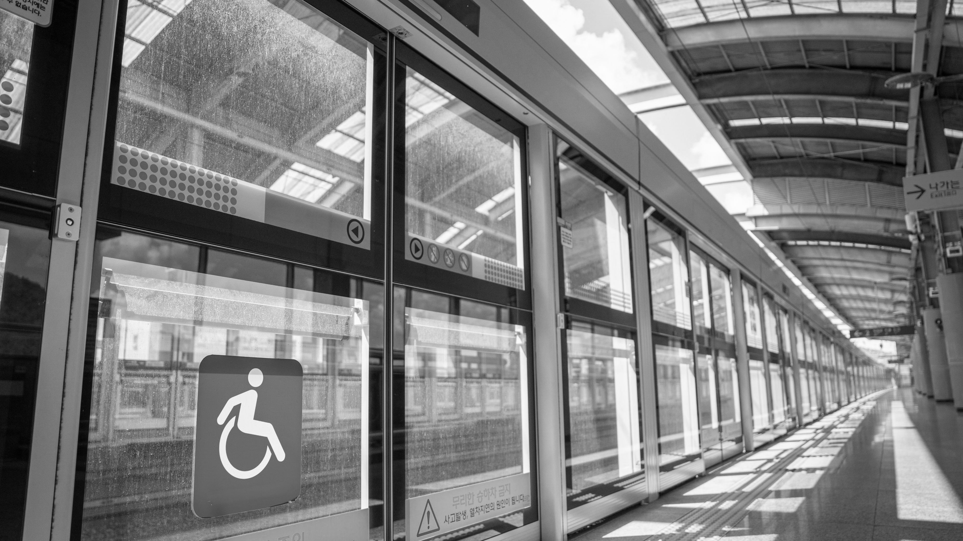
서울시 대중교통 정책을 부산시에 적용할 경우
지형, 인구 구조, 통근 패턴, 시민 문화가 달라 같은 결과를 얻기 어려움
단 하나의 ‘만능 해법’은 존재할 수 없음
Notes:
예를 들어, 서울시에서 성공한 대중교통 정책을 부산시에 그대로 적용한다고 해도, #1 두 도시의 #2 지형, 인구 구조, 통근 패턴, 시민 문화가 다르기 때문에 같은 결과를 얻기 어렵습니다. #3 문제의 맥락과 환경이 다르기 때문에, 단 하나의 ‘만능 해법’은 존재할 수 없습니다.

Slide 46
사악한 문제의 특징
단일 해법 부재
해결책 목록은 사실상 무한함
새로운 아이디어가 언제든 나타날 수 있음
‘최고의 해법’을 객관적으로 골라내는 것은 불가능에 가까움
Notes:
마지막으로, #1 사악한 문제의 잠재적인 해결책 목록은 사실상 무한합니다. #2 우리가 생각할 수 있는 범위를 훨씬 넘어서는 새로운 아이디어가 언제든 나타날 수 있기 때문입니다. #3 그렇기 때문에 모든 대안을 완전히 검토하고, 그중 ‘최고의 해법’을 객관적으로 골라내는 것은 불가능에 가깝습니다.
정리하자면, 사악한 문제는 명확한 정답이 없고, 모든 곳에 적용할 수 있는 보편적 해법도 없으며, 잠재적 해결책의 수는 무한에 가깝습니다. 그렇다면 우리는 어떻게 정책의 성공 여부를 판단할 수 있을까요? 바로 여기서 세 번째 특징인 ‘불확실성과 부작용’ 문제가 등장합니다.

Slide 47
사악한 문제의 특징
불확실성과 부작용
정답이 없는 문제를 다룰 때, 우리는 어떻게 성공을 확신할 수 있을까?
Notes:
정답이 없는 문제를 다룰 때, 우리는 어떻게 성공을 확신할 수 있을까요? 안타깝게도, 그럴 수 없습니다. 이것이 바로 사악한 문제의 세 번째 특징, 불확실성과 부작용입니다.

Slide 48

사악한 문제의 특징
불확실성과 부작용
단발성 작전(one-shot operation)
실행 전에는 결과를 완전히 예측 불가
Notes:
리텔과 웨버는 사악한 문제의 해결을 #1 “단발성 작전(one-shot operation)”에 비유했습니다.
과학자들은 실험실에서 동일한 조건으로 수십 번 실험을 반복하며 실패를 통해 배우고, 그 과정을 개선할 수 있습니다. 하지만 정책은 그렇지 않습니다.

Slide 49

고속도로 건설
결과 확인은 완공 후 가능
불필요 판단 시에도 토지 보상·환경 훼손·교통망 변화는 이미 발생
Notes:
예를 들어, #1 고속도로를 건설했다고 생각해 봅시다. #2 막대한 예산과 인프라가 투입된 뒤에야 #3 비로소 결과를 확인할 수 있습니다. 그런데 #4 “이 도로는 필요 없었네”라고 판단하더라도, 이미 토지 보상, 환경 훼손, 교통망 변화 등 되돌릴 수 없는 변화가 일어나버린 뒤입니다. 이처럼 정책은 한 번 실행하면 되돌리기 어렵고, 그 영향은 장기간 지속됩니다.

Slide 50
사악한 문제의 특징
불확실성과 부작용
정책의 영향이
넓고 예측 불가능하게 퍼진다.
Notes:
더욱 복잡한 점은, #1 정책의 영향이 마치 호수에 던진 돌멩이가 만드는 파문처럼 #2 넓고 예측 불가능하게 퍼진다는 것입니다.

Slide 51
사악한 문제의 특징
불확실성과 부작용
대규모 재개발
단기: 주거환경 개선 → ‘성공’처럼 보임
장기: 임대료 상승 → 원주민 이탈·지역 공동체 붕괴
Notes:
예를 들어, #1 도심에 대규모 재개발을 추진했더니 #2 주거환경이 좋아져서 ‘성공’처럼 보일 수 있습니다. #3 하지만 10년 뒤에는 임대료 상승으로 원주민이 모두 밀려나는 ‘젠트리피케이션’이 발생해 오히려 지역 공동체가 붕괴될 수도 있습니다.

Slide 52
사악한 문제의 특징
불확실성과 부작용
초기 반발 정책
사회 안전망 강화
긍정적 전환 가능
Notes:
반대로, #1 처음에는 #2 반발이 컸던 정책이 장기적으로는 #3 사회 전반의 안전망을 강화하는 효과를 가져올 수도 있습니다.

Slide 53

평가의 어려움과 책임
정책 성패
단기간에 정확히 평가 불가
장기적 추적 필요
책임 부담
정책 실패 = 사람들의 삶·안전·생계에 직접적 피해
실패 책임은 정책 설계자·결정권자에게 집중
Notes:
#1 이렇다 보니, #2 정책의 진정한 성패는 #3 단기간에 평가할 수 없습니다. 그리고 그 결과가 좋든 나쁘든, #4 그 책임은 정책 설계자에게 돌아옵니다. #5 과학자가 실험에 실패했다고 해서 비난받지는 않지만, 정책의 실패는 곧 사람들의 삶과 안전, 생계에 직접적인 피해를 주기 때문입니다.

Slide 54
사악한 문제의 특징
불확실성과 부작용
불확실성과 부작용의 원인
사악한 문제는 다른 문제들과 긴밀하게 얽혀 있음
주거 정책 → 교통·환경·경제 문제로 확산
에너지 정책 → 산업·고용·기후 변화에 동시 파급
Notes:
그렇다면 #1 왜 이렇게 불확실성과 부작용이 클까요? 그것은 바로 #2 모든 사악한 문제들이 서로 긴밀하게 얽혀 있기 때문입니다. 예를 들어, #3 ‘주거 문제’를 해결하려고 하면 ‘교통·환경·경제’ 문제가 따라오고, #4 ‘에너지 정책’을 바꾸면 ‘산업·고용·기후’ 문제가 동시에 영향을 받습니다. 이것이 바로 네 번째 특징인 상호연결성으로 이어집니다.

Slide 55
사악한 문제의 특징
상호연결성(시스템성)
리텔 & 웨버
"모든 사악한 문제는 다른 문제의 증상으로 간주될 수 있다."
Notes:
#1 리텔과 웨버에 따르면, #2 "모든 사악한 문제는 다른 문제의 증상으로 간주될 수 있습니다."

Slide 56

눈앞의 문제
더 근본적인 원인 존재
Notes:
우리가 #1 눈앞에서 보는 문제는 빙산의 일각일 뿐이고, #2 그 아래에는 더 근본적인 원인이 되는 또 다른 문제가 숨어있다는 뜻입니다.

Slide 57
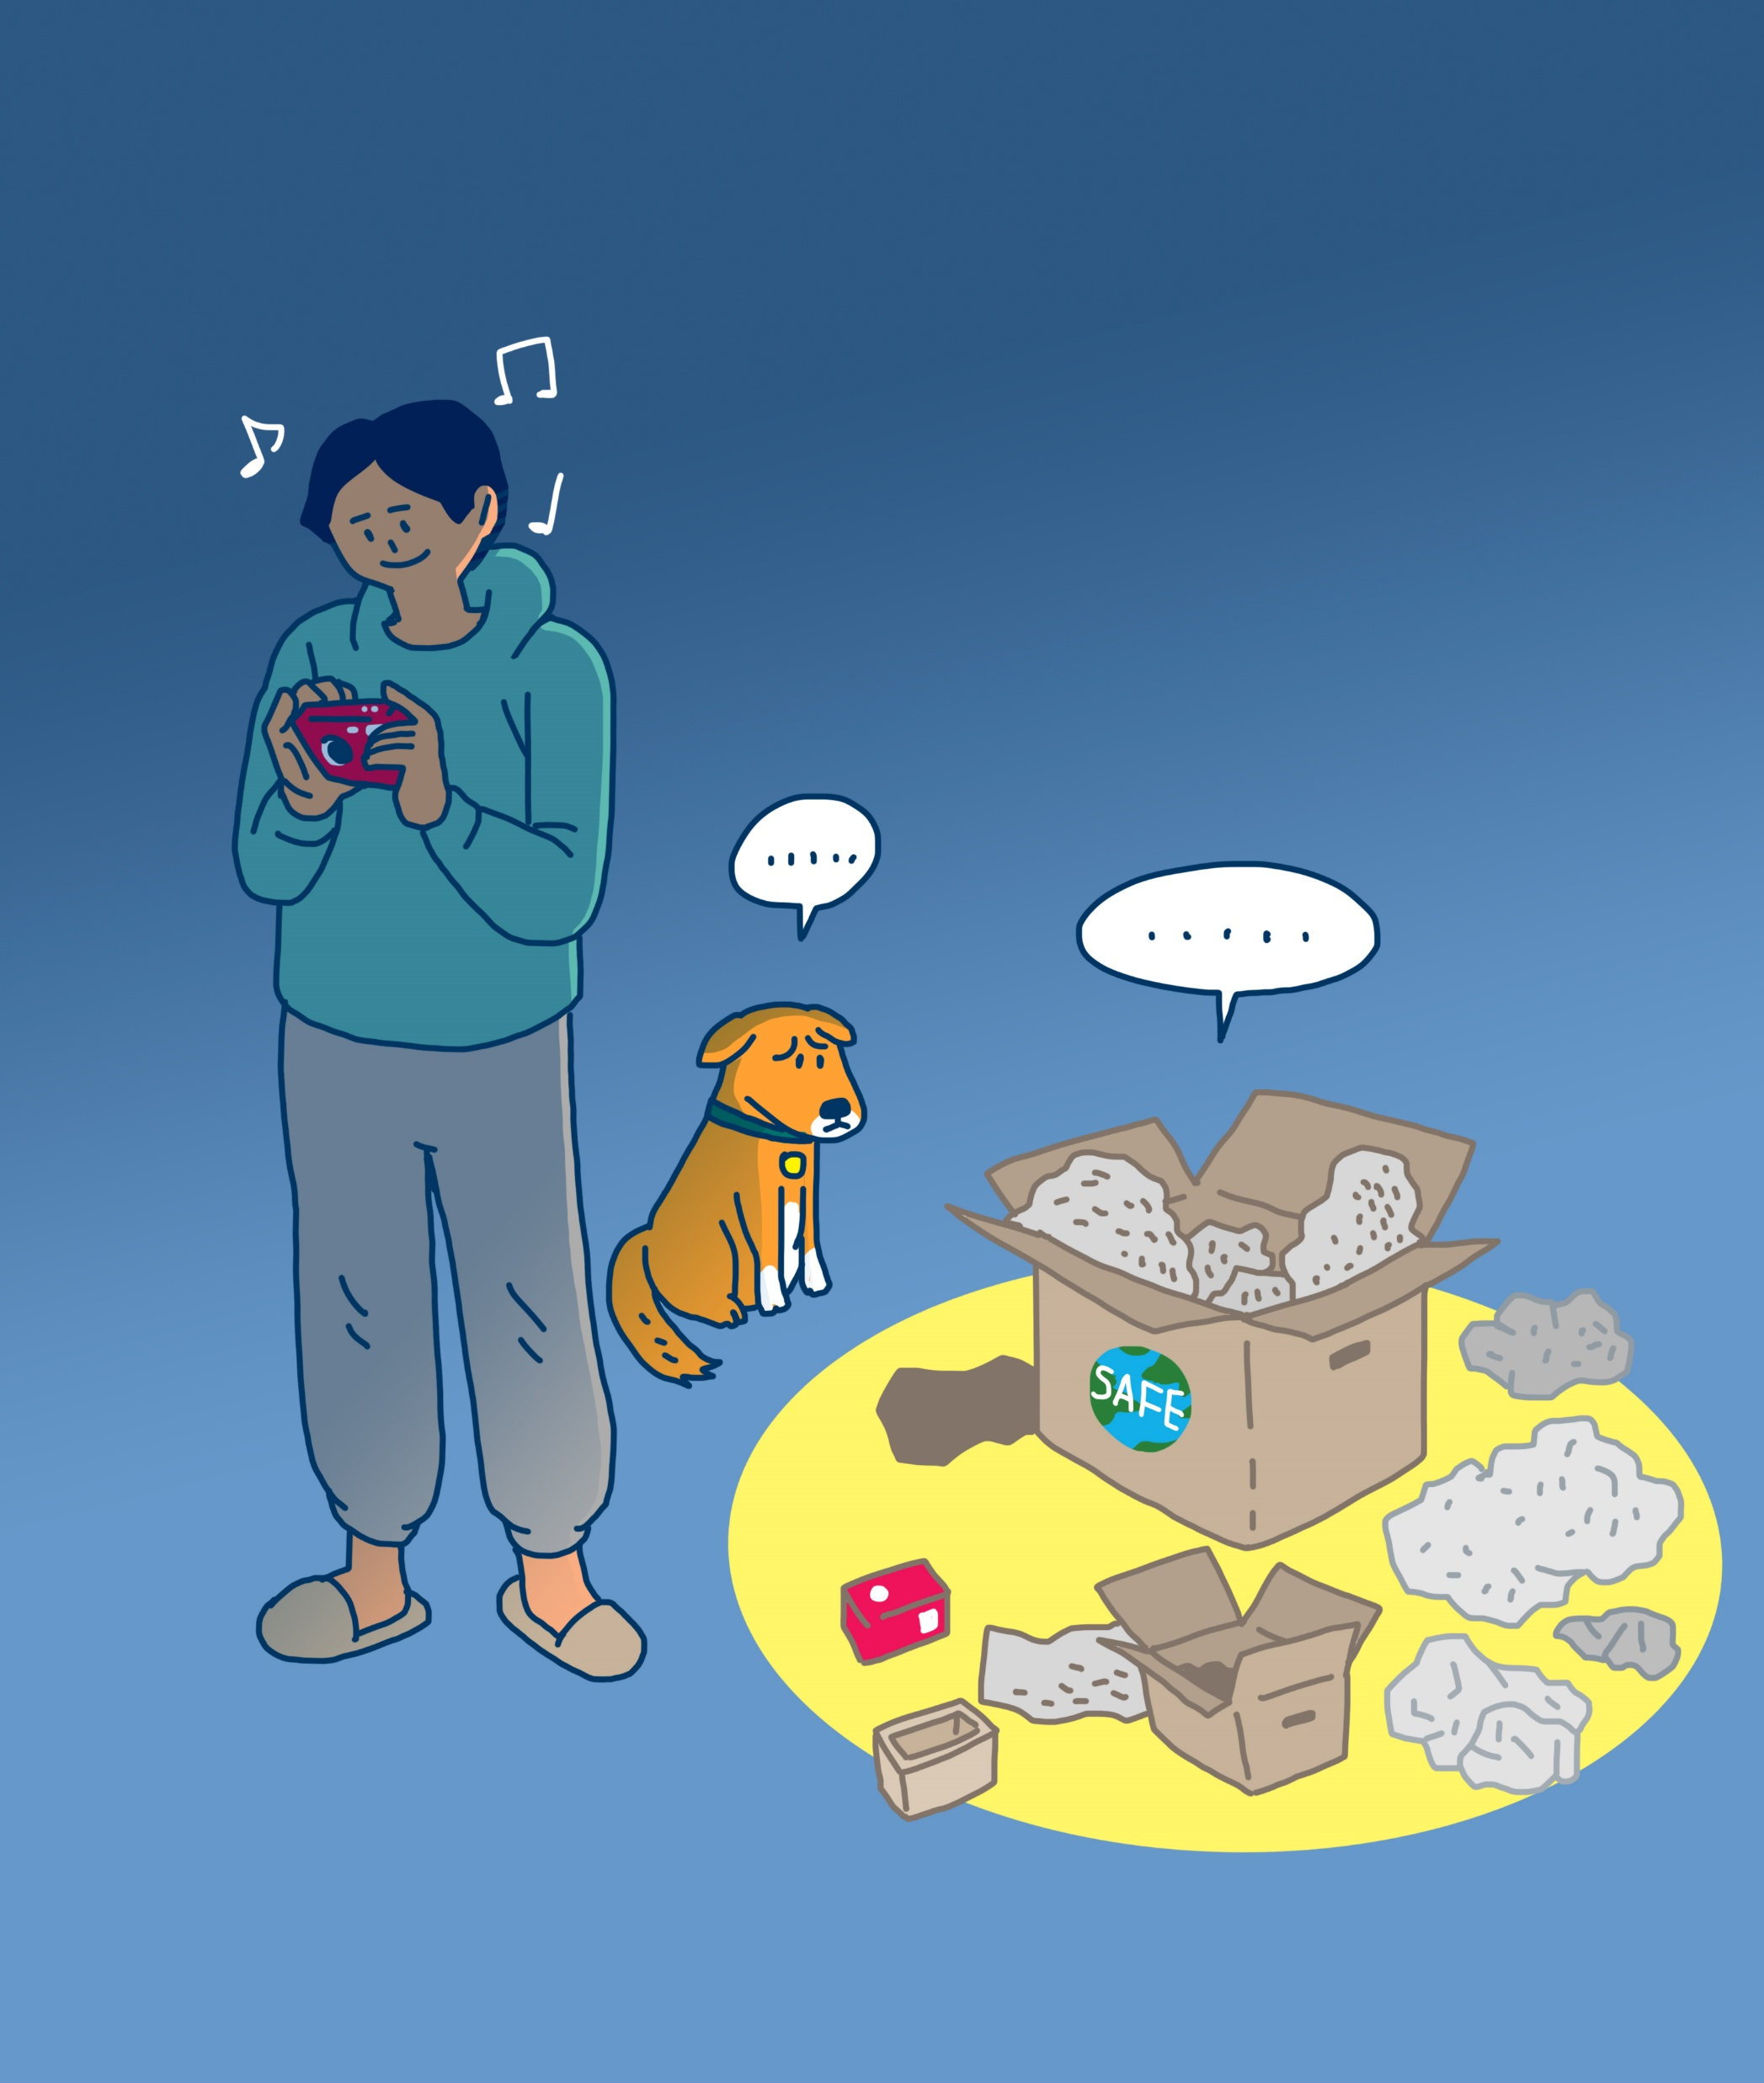
사악한 문제의 특징
상호연결성(시스템성)
온라인 쇼핑몰 과대포장
과대포장 → 쓰레기 배출량 증가
쓰레기 문제 → 재활용 시스템의 한계
재활용 한계 → 소비 중심의 사회 구조
끝없는 인과관계의 사슬을 따라 올라가는 과정
Notes:
예를 들어, #1 ‘온라인 쇼핑몰의 과대포장’ 문제를 생각해 봅시다. #2 이 문제는 '쓰레기 배출량 증가'라는 더 큰 문제의 증상일 수 있습니다. #3 쓰레기 문제는 다시 '재활용 시스템의 한계'라는 문제의 증상일 수 있고, #4 이는 또 '소비 중심의 사회 구조'라는 더 높은 수준의 문제와 연결됩니다.
이처럼 문제 해결은 #5 끝없는 인과관계의 사슬을 따라 올라가는 과정과 같습니다.

Slide 58
사악한 문제의 특징
상호연결성(시스템성)
‘자연스럽거나 올바른 수준’은 존재하지 않음
개입 수준 결정 = 정책 설계자의 분석·전략적 판단
너무 낮은 수준
너무 높은 수준
증상만 치료, 근본 변화 어려움
현실적 해법 설계 어려움
Notes:
여기서 중요한 점은,#1 '자연스럽거나 올바른 수준'이라는 것은 존재하지 않는다는 것입니다. #2 어느 수준에서 문제를 정의하고 개입할 것인지는, 정책 설계자의 분석과 전략적 판단에 달려 있습니다. #3 너무 낮은 수준의 증상만 치료하면 #4 근본적인 변화를 이끌어내기 어렵고, #5 반대로 너무 높은 수준의 거대 담론에만 집중하면 #6 현실적인 해결책을 만들기가 어렵습니다. 이처럼 문제들이 서로 끝없이 연결되어 있기 때문에, 문제를 해결하는 과정 역시 명확한 끝을 맺기 어렵습니다. 이것이 바로 마지막 다섯 번째 특징인 '종결 기준의 부재'로 이어집니다.

Slide 59
사악한 문제의 특징
종결 기준 없음(영속적 관리)
종결 기준의 부재
Notes:
네, 문제들이 끝없이 서로 연결되어 있다는 네 번째 특징은 자연스럽게 마지막 다섯 번째 특징으로 이어집니다. 바로 ‘종결 기준의 부재’입니다.

Slide 60
사악한 문제의 특징
종결 기준 없음(영속적 관리)
수학 문제
정답을 찾으면 끝나는 과정
사악한 문제
‘멈춤 규칙(stopping rule)’이 없음
Notes:
#! 수학 문제를 풀 때는 #2 정답을 찾으면 과정이 끝납니다. 하지만 #3 사악한 문제에는 #4 ‘이것이 최종 해결책이다’라고 선언할 수 있는 명확한 기준, 즉 ‘멈춤 규칙(stopping rule)’이 없습니다. 왜냐하면 앞서 살펴봤듯이, 문제의 정의 자체가 계속 변할 수 있고, 문제들이 끝없이 서로 얽혀 있기 때문에 이론적으로는 언제나 더 나은 해결책을 찾으려는 시도를 계속할 수 있기 때문입니다.

Slide 61
사악한 문제의 특징
종결 기준 없음(영속적 관리)
리텔 & 웨버
논리적 완결이 아닌 외부적 제약이 멈춤을 결정
Notes:
그렇다면 정책 설계자들은 언제 일을 멈추게 될까요? 리텔과 웨버에 따르면, 그들은 문제의 논리적인 이유 때문에 멈추는 것이 아닙니다. 시간, 예산, 정치적 일정, 또는 조직 내부의 피로도와 같은 외부적인 제약 때문에 멈춥니다.

Slide 62

이 정도면 충분합니다.
주어진 조건 하에서는 이것이 최선입니다.
Notes:
결국 #1 “이 정도면 충분하다” 또는 #2 “주어진 조건 하에서는 이것이 최선이다”라고 판단하며 잠정적으로 과정을 마무리하게 됩니다.

Slide 63
사악한 문제의 특징
종결 기준 없음(영속적 관리)
사악한 문제 해결
Solving(단발 해결)이 아님
Perpetual Management(영속적 관리)
오늘의 해법이 내일의 새로운 문제로 이어질 수 있음
Notes:
#1 따라서 사악한 문제 해결은 #2 단번에 끝내는 ‘해결(Solving)’이라기보다는, #3 끊임없이 상황을 개선하고 관리해 나가는 ‘영속적인 관리(Perpetual Management)’의 과정으로 이해해야 합니다.
#4 오늘 하나의 해결책을 내놓더라도, 내일은 그로 인해 발생한 또 다른 문제를 다뤄야 할 수 있습니다.

Slide 64
사악한 문제의 특징
종결 기준 없음(영속적 관리)
정의의 난해성
단일 해법의 부재
불확실성과 부작용
종결 기준의 부재
상호연결성
Notes:
이제까지 우리는 사악한 문제의 #1 다섯 가지 핵심 특징—정의의 난해성, 단일 해법의 부재, 불확실성과 부작용, 상호연결성, 그리고 종결 기준의 부재—를 살펴봤습니다. 이 특징들을 종합해 보면, 왜 기존의 단선적이고 고정적인 정책 접근법으로는 이러한 문제들을 해결하기 어려운지 분명히 알 수 있습니다. 그리고 바로 이 지점에서 ‘정책디자인’과 같은 새로운 접근이 필요하다는 이유가 드러납니다.

Slide 65
사악한 문제의 특징
한국 맥락 사례: 저출산-주거-노동 얽힘
저출산
주거
노동시장
단순 원인–결과 관계 아님
서로가 원인이자 결과인 복잡한 악순환 형성
Notes:
네, 앞서 우리는 슈퍼 사악한 문제의 개념을 살펴보았습니다. 이러한 특성은 한국 사회가 직면한 가장 큰 난제인 #1 저출산, #2 주거, 그리고 #3 노동시장 문제가 어떻게 얽혀있는지를 통해 명확하게 확인할 수 있습니다.
이 세 가지 문제는 #4 어느 하나가 원인이고 다른 하나가 결과인 단순한 인과관계가 아닙니다. #5 오히려 서로가 서로의 원인이자 결과가 되는 복잡한 '악순환' 구조를 형성하고 있습니다.

Slide 66

주거 문제
결혼·출산 지연 또는 포기
안정적 보금자리 없이 양육 결정을 하기 어려움
Notes:
먼저, 천정부지로 솟은 #1 주거 비용은 #2 청년들이 결혼과 출산을 미루거나 포기하게 만드는 가장 큰 원인 중 하나로 꼽힙니다. #3 안정적인 보금자리를 마련하기 전에는 아이를 낳아 기를 엄두를 내기 어렵기 때문입니다.

Slide 67

노동 문제
안정적 직장·소득 필요
불안정 고용 + 낮은 임금 상승률
Notes:
그런데 #1 안정적인 주거를 마련하려면 #2 안정적인 직장과 소득이 필요합니다. #3 하지만 오늘날 청년들은 불안정한 일자리와 낮은 임금 상승률이라는 이중고를 겪고 있습니다. 이는 다시 주거 불안정을 심화시키는 요인이 됩니다.

Slide 68

노동 환경
장시간 근로와 경력 단절에 대한 우려
여성의 출산·양육 결정에 큰 장벽
가족·경력 병행 부담 → 출산 회피
Notes:
#1 또한, 장시간 근로와 경력 단절에 대한 우려 등 노동 환경의 문제는, #2 특히 여성들이 출산과 양육을 결정하는 데 큰 장벽으로 작용하며 #4 저출산 문제를 더욱 심화시킵니다.
결국 '저출산' 문제는 '주거 문제'의 증상이자 '노동 문제'의 증상이며, 그 반대도 마찬가지입니다.

Slide 69
사악한 문제의 특징
한국 맥락 사례: 저출산-주거-노동 얽힘
단일 부처의 개별 정책만으로는 복잡한 문제를 해결할 수 없음
Notes:
어느 한 부처가 나서서 주거 정책만 편다고 해서, 일자리 정책만 편다고 해서 이 거대한 얽힘을 풀 수 없는 이유가 바로 여기에 있습니다.

Slide 70
사악한 문제의 특징
사회 문제 해결을 위한 디자인적 사고의 역할
저출산
전형적인
사악한 문제
주거
노동
Notes:
네, #1 저출산, 주거, 노동 문제가 얽혀 있는 우리 사회의 현실은 그야말로 #2 전형적인 사악한 문제입니다. 그렇다면 이렇게 복잡하고 풀기 어려운 문제 앞에서 우리는 무엇을 할 수 있을까요? 바로 이 지점에서 ‘디자인적 사고’가 중요한 역할을 합니다.

Slide 71
사악한 문제의 특징
사회 문제 해결을 위한 디자인적 사고의 역할
사악한 문제의 속성에 정면으로 대응하도록 설계된 문제 해결 방식
디자인적 사고
각 특징에 대응하는 방법을 체계적으로 제공
Notes:
디자인적 사고는, 방금 살펴본 #1 사악한 문제의 속성에 정면으로 대응하도록 설계된 문제 해결 방식입니다. 마치 복잡한 자물쇠에 딱 맞는 맞춤형 열쇠처럼, #2 각 특징에 대응하는 방법을 체계적으로 제공합니다.

Slide 72
사악한 문제의 특징
사회 문제 해결을 위한 디자인적 사고의 역할
인간 중심 접근
당사자의 목소리를 직접 듣고 현장 관찰
숨겨진 필요와 진짜 문제를 발굴
Notes:
첫째, 문제의 정의가 어렵고 이해관계자마다 관점이 크게 다른 상황에는 ‘인간 중심 접근’으로 대응합니다. #1 책상 위 데이터만 들여다보는 것이 아니라, 실제로 문제를 겪고 있는 사람들의 목소리를 직접 듣고, #2 그들의 일상 속에서 숨겨진 필요와 진짜 문제를 찾아내는 것이 출발점입니다.

Slide 73
사악한 문제의 특징
사회 문제 해결을 위한 디자인적 사고의 역할
ㅍㅍㅍㅍ
ㅍ
실험과 반복
작고 빠른 프로토타입 제작
실패를 학습의 자원으로 삼아 점진적 개선
Notes:
둘째, 정답이 하나로 고정돼 있지 않고 결과가 불확실한 상황에는 ‘실험과 반복’이 효과적입니다. #1 처음부터 완벽한 해법을 만들려 하지 않고, 작고 빠른 시제품(프로토타입)을 만들어 실제 상황에서 시험해 봅니다. #2 그 과정에서 실패를 학습의 자원으로 삼아 점진적으로 개선해 나갑니다.

Slide 74
사악한 문제의 특징
사회 문제 해결을 위한 디자인적 사고의 역할
ㅍㅍㅍㅍ
ㅍ
정책 설계자, 시민, 디자이너, 기술 전문가 등 다분야 팀 구성
협력과 통합
다양한 배경과 관점 통합
문제를 넓고 깊게 바라본 통합적 해결책 도출
Notes:
셋째, 모든 요소가 거미줄처럼 얽혀 있는 상호연결성과 복잡성에는 ‘협력과 통합’이 필요합니다. #1 정책 설계자, 시민, 디자이너, 기술 전문가 등 #2 서로 다른 배경을 가진 사람들이 한 팀이 되어 각자의 관점을 통합하고, #3 문제를 보다 넓고 깊게 바라보며 해결책을 만들어갑니다.

Slide 75
팀 실습 연계
Notes:
지금까지 우리는 사악한 문제의 속성과, 그에 맞서는 디자인적 사고의 역할에 대해 살펴보았습니다. 이제는 이 강력한 도구들을 직접 활용해 볼 차례입니다. 오프라인 수업에서는 다음과 같은 팀 활동을 진행하게 됩니다.

Slide 76
팀 실습 연계
일상의 문제 인식
1
식량 안보
교육 격차
인간 소외
Notes:
먼저, 각자 주변에서 발견할 수 있는 문제를 탐색하는 것부터 시작합니다. 거창한 사회문제가 아니어도 좋습니다. 학교생활이나 일상에서 느끼는 불편함이나 부조리함을 떠올려 보세요. 평소 관심 있었거나, 반드시 해결해야 한다고 생각하는 사회 문제 세 가지를 포스트잇이나 디지털 화이트보드에 작성합니다.

Slide 77

팀 실습 연계
토론 및 탐구 주제 선정
2
인구구조 문제
(사회)
부동산 문제
(경제)
기후 위기(환경)
Notes:
다음으로, 팀원들과 각자 작성한 문제를 공유하고, 비슷한 주제나 성격을 가진 문제끼리 묶어보는 시간을 가집니다. 예를 들어, ‘배달 쓰레기 문제’와 ‘일회용품 남용 문제’는 ‘환경’이라는 큰 범주로 묶을 수 있습니다. 이렇게 정리하다 보면, 팀이 공통적으로 어떤 문제에 관심을 갖고 있는지 자연스럽게 드러납니다.
그다음 단계에서는 이렇게 묶인 문제들 중에서, 팀의 공통된 관심사를 가장 잘 반영하고 한 학기 동안 깊이 탐구해 볼 만한 문제 한두 가지를 최종적으로 선정합니다.

Slide 78
팀 실습 연계
주제 논의하기
3
왜 찬성과 반대가 팽팽한가?
이 문제를 해결하려 하면 어떤 또 다른 문제가 발생하는가?
이 문제와 연결된 다른 사회 문제는 무엇인가?
Notes:
마지막으로, 선정된 문제를 두고 ‘이 문제가 왜 해결하기 어려운 사악한 문제인지’를 함께 논의합니다. #1 “왜 찬성과 반대가 팽팽한가?”, #2 “이 문제를 해결하려 하면 어떤 또 다른 문제가 발생하는가?”, #3 “이 문제와 연결된 다른 사회 문제는 무엇인가?”와 같은 질문을 던지며 문제의 복잡성과 상호연결성을 탐색하고, 초기 가설을 세워보는 과정입니다. 이 활동의 목적은 당장 정답을 찾는 것이 아닙니다. 오히려 더 좋은 질문을 만들고, 문제의 복잡성을 체감하며, 앞으로의 탐구가 시작될 출발점을 정하는 것입니다. 여러분의 날카로운 관찰과 깊이 있는 토론을 기대하겠습니다.

Slide 79


사회문제 해결을 위한 정책디자인

Slide 80


토론 및 Q&A : 다음 주를 위한 질문
정책 패러다임의 변화
정부 중심 하향식 → 국민과 함께하는 사람 중심 상향식 접근
변화의 필요성
대부분의 사회문제가 ‘정답 없는 복잡한 사악한 문제’
가장 효과적인 대응 도구 = 디자인적 사고
Notes:
네, 이것으로 1주차 이론 강의를 모두 마치겠습니다. 오늘 우리는 중요한 두 가지 축을 함께 살펴보았습니다.
#1 첫째, 정책의 패러다임이 정부 중심의 하향식 접근에서 국민과 함께 문제를 풀어가는 ‘사람 중심’의 상향식 접근으로 변화하고 있다는 점입니다.
#2 둘째, 이러한 변화가 필수적인 이유는 우리가 마주한 대부분의 사회문제가 단 하나의 정답이 없는, 복잡하게 얽힌 ‘사악한 문제’이기 때문이라는 것을 확인했습니다. 그리고 이 문제에 맞서는 가장 효과적인 도구가 바로 ‘디자인적 사고’라는 점을 강조했습니다.

Slide 81
토론 및 Q&A : 다음 주를 위한 질문
“나는 우리 사회의 어떤 문제를 풀고 싶은가?”
관심 있는 사회문제 1개 이상 선정
Notes:
이제 이론을 넘어, 여러분이 직접 정책 디자이너가 되어볼 시간입니다. 오프라인 수업에서는 오늘 배운 개념을 바탕으로 팀별 문제 탐색 활동을 시작할 것입니다. 수업에 오시기 전, “나는 우리 사회의 어떤 문제를 풀고 싶은가?”라는 질문을 스스로에게 던지고, 관심 있는 사회문제를 한 가지 이상 꼭 생각해 와주시기 바랍니다.

Slide 82
토론 및 Q&A : 다음 주를 위한 질문
다음 시간 안내
디자인 씽킹의 5단계 프로세스
Notes:
다음 주에는 디자인 씽킹의 구체적인 5단계 프로세스에 대해 더 깊이 알아보겠습니다. 여러분의 날카로운 관찰과 깊이 있는 토론을 기대하며, 오프라인 수업에서 뵙겠습니다. 수고 많으셨습니다.

